Slide 1
włochy
Godło
Flaga

Slide 2
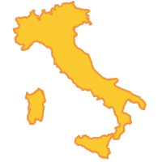
Mapa Włoch
Włochy- państwo położone w Europie Południowej, na Półwyspie Apenińskim.

Slide 3
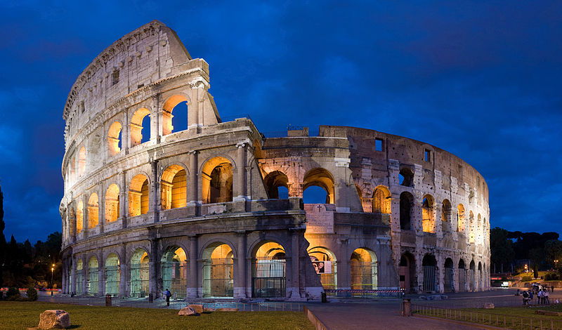
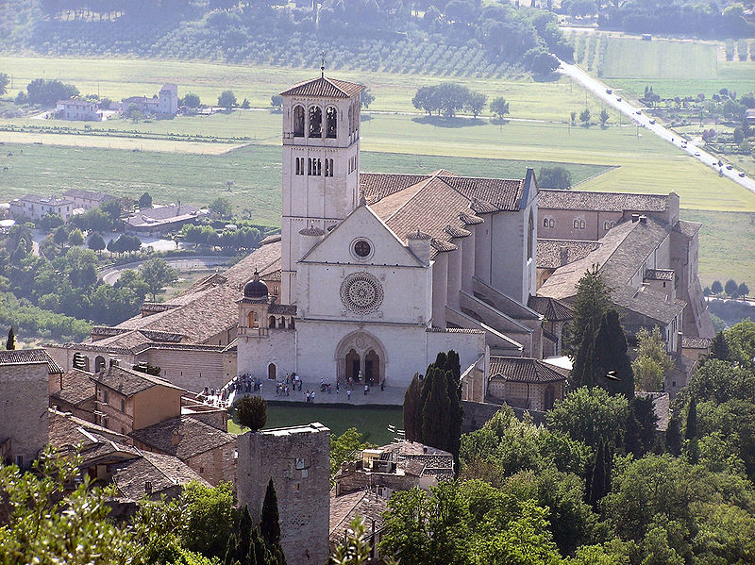
Walory turystyczne
Koloseum
Bazylika św. Franciszka w Asyżu

Slide 4
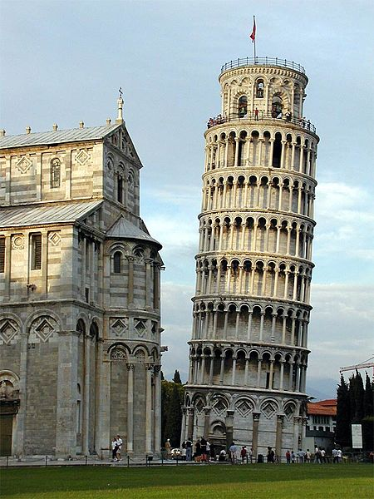
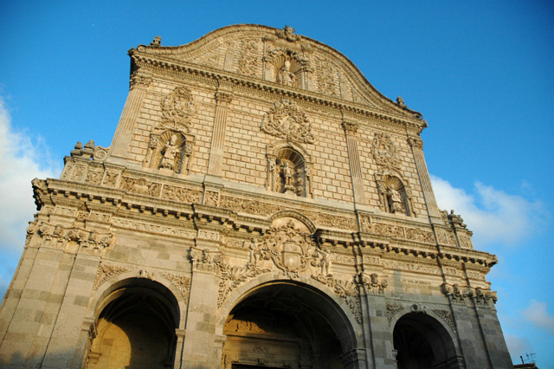
Walory turystyczne
Katedra św. Mikołaja w Sassari
Krzywa Wieża w Pizie

Slide 5
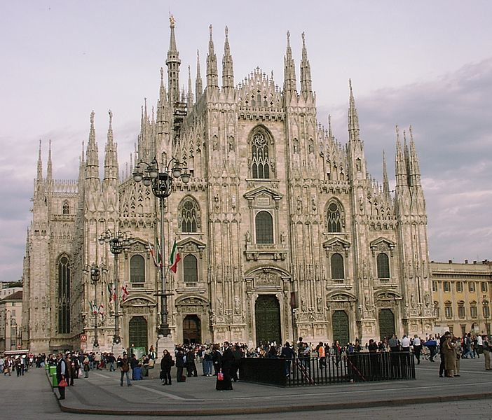
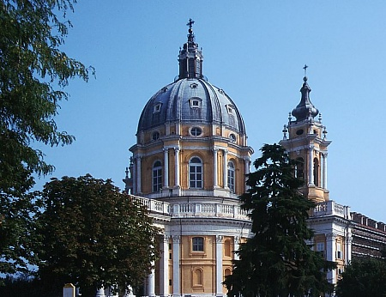
Walory turystyczne
Katedra Mediolańska
Kościół Superga

Slide 6
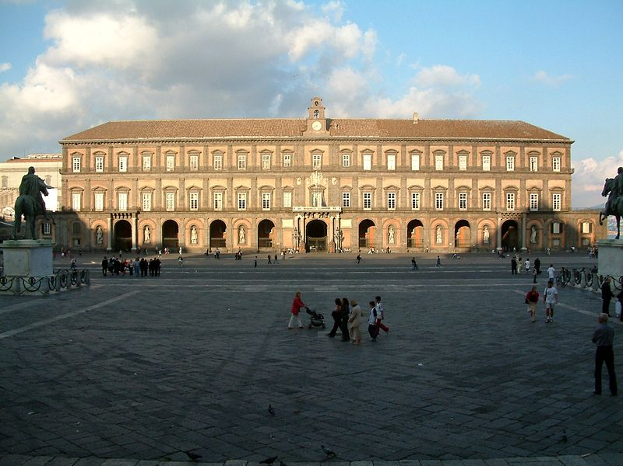
Walory turystyczne
Pałac Królewski z Placu Plebiscytowego

Slide 7
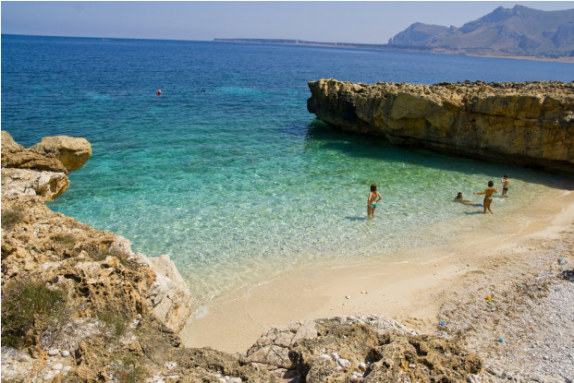
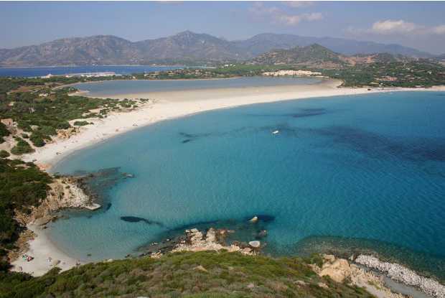
Walory krajobrazowe
San Vito lo Capo, Sycylia
Villasimius, Sardynia

Slide 8
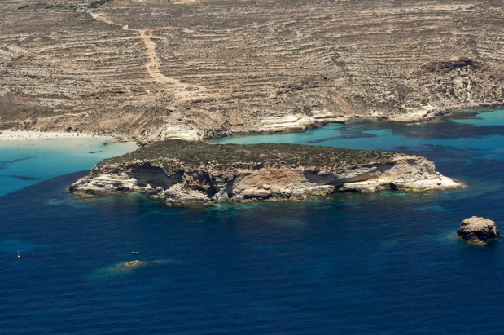
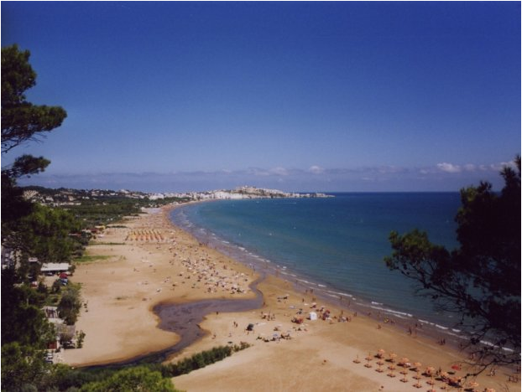
Walory krajobrazowe
Lampedusa
Vieste

Slide 9
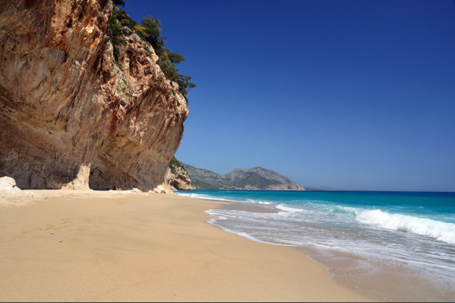
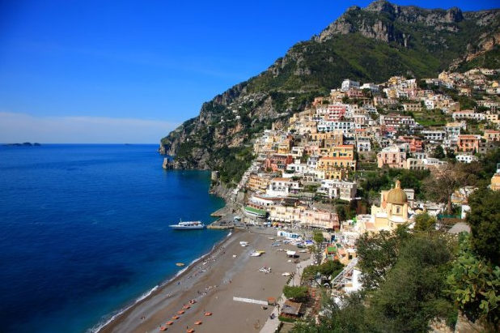
Walory krajobrazowe
Alghero
Positano

Slide 10
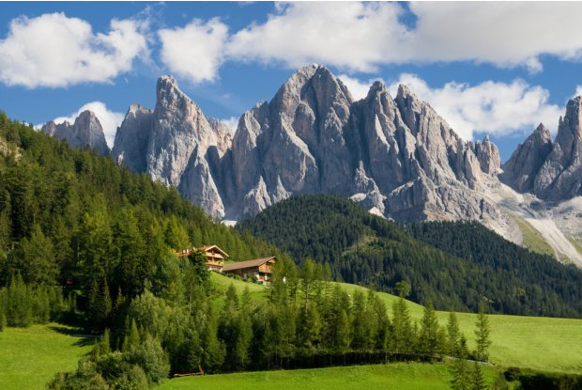
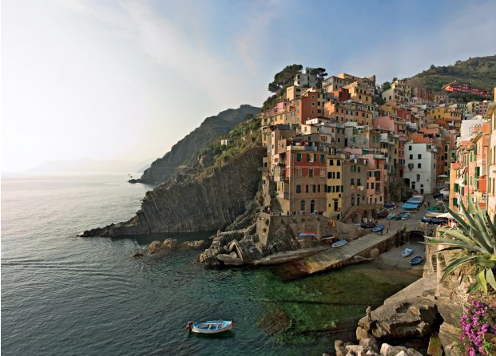
Walory krajobrazowe
Trentino
Cinque Terre

Slide 11
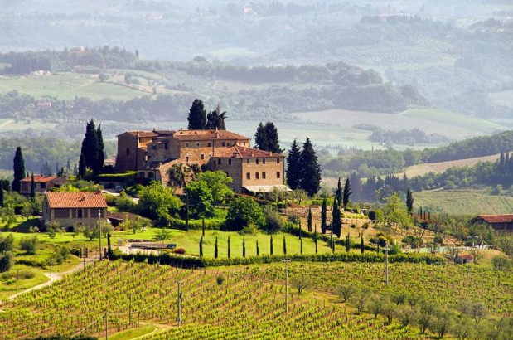
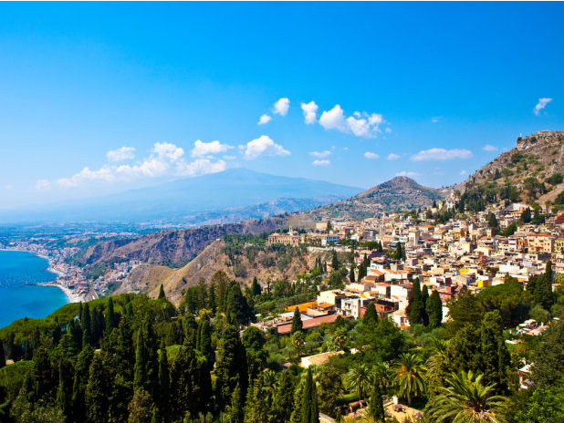
Walory krajobrazowe
Toskania
Sycylia (u podnóża Etny)

Slide 12
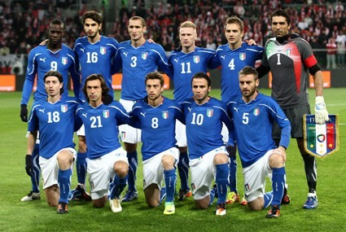
Sporty narodowe
Piłka nożna

Slide 13
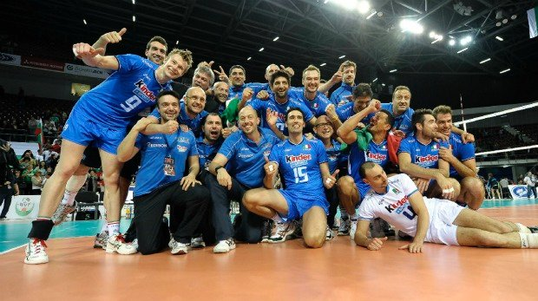
Sporty narodowe
Siatkówka

Slide 14
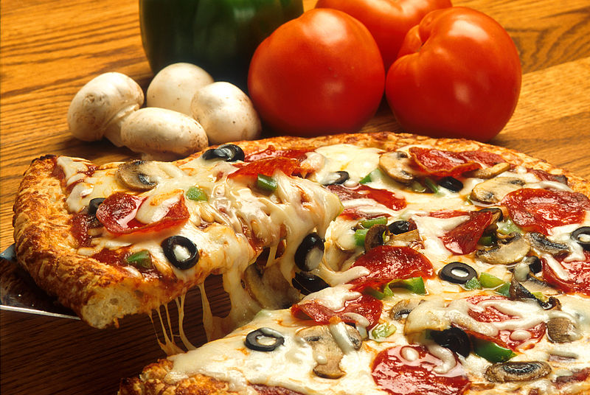
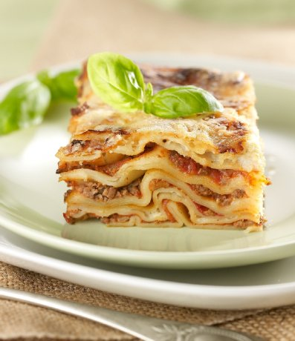
Potrawy
Lazania
Lazania
Pizza

Slide 15
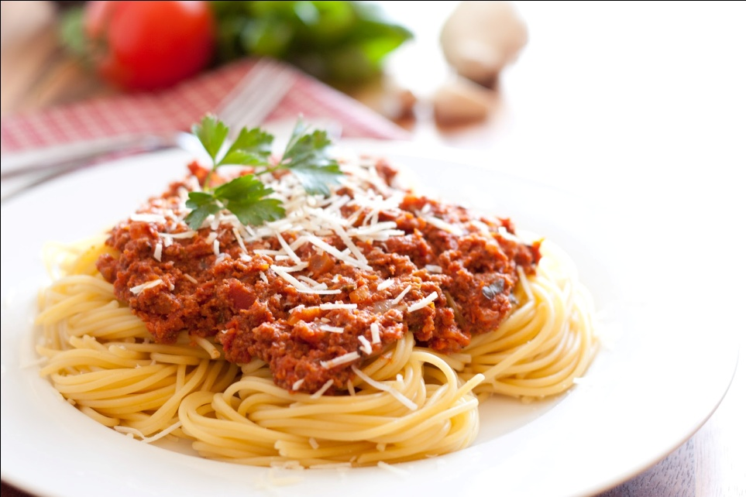
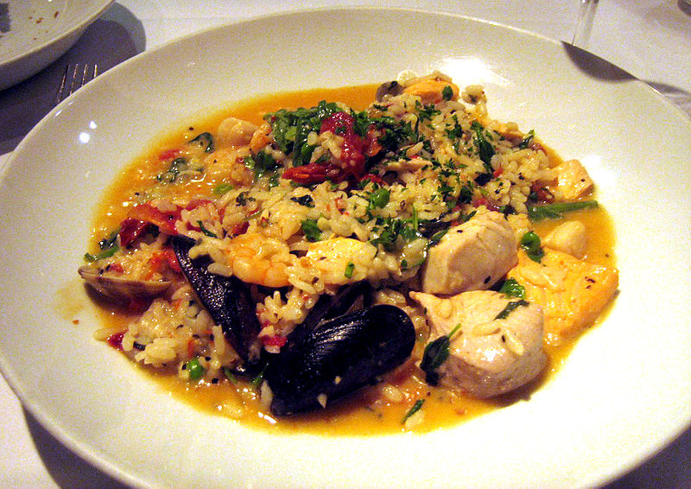
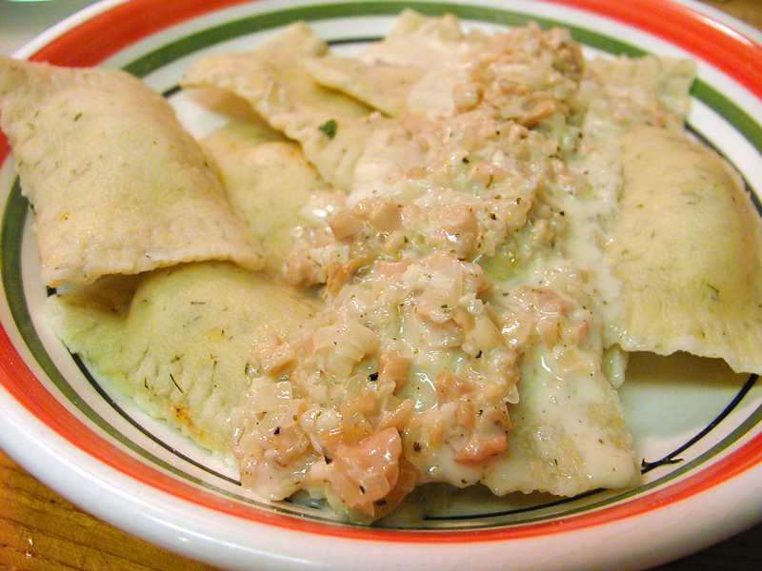
Potrawy
Spaghetti
Risotto
Ravioli

Slide 16
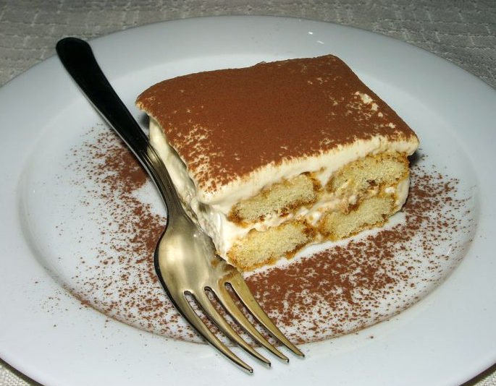
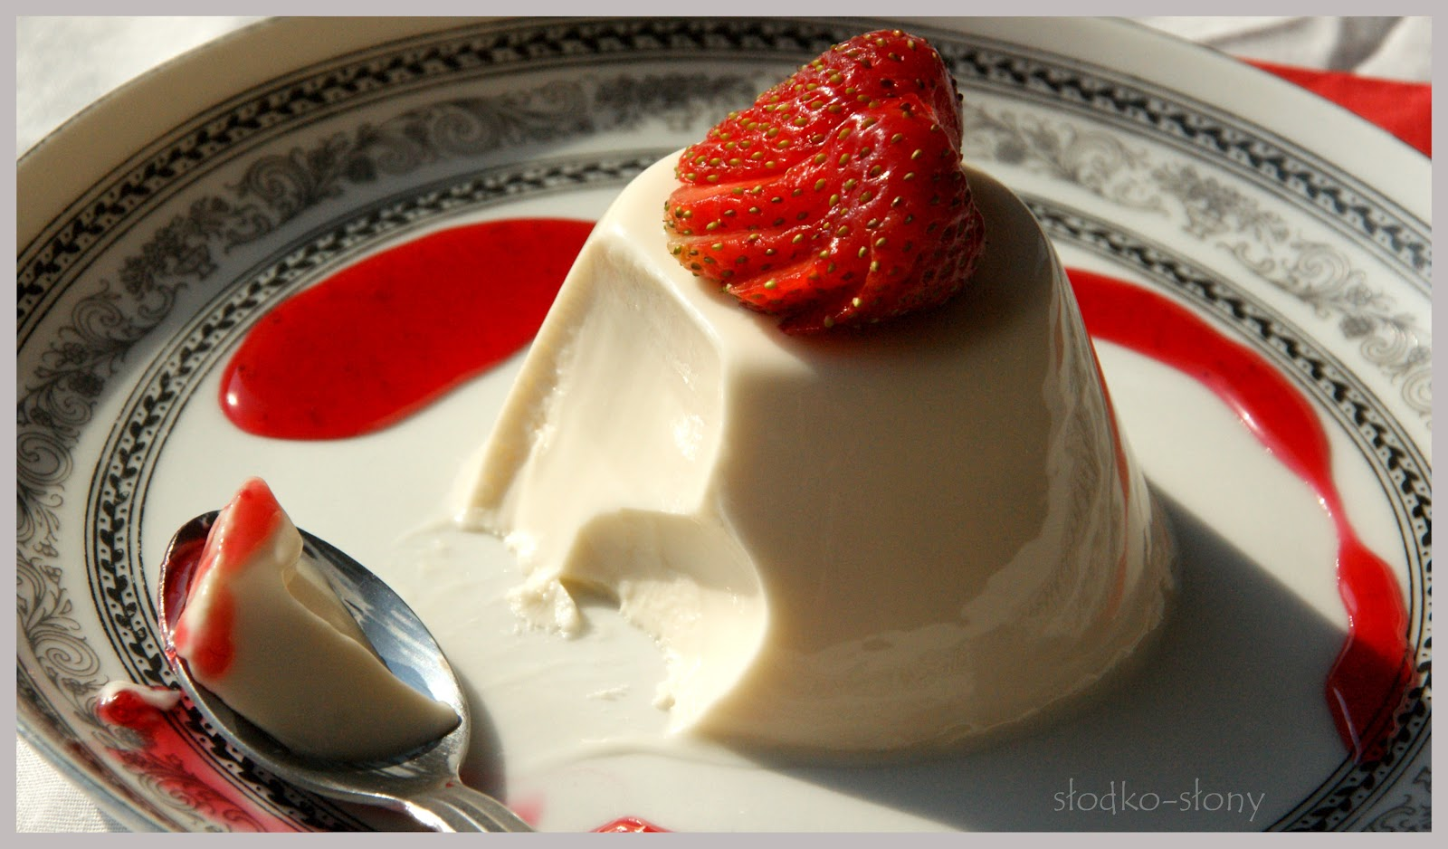
Desery
Tiramisu
Panna cotta

Slide 17
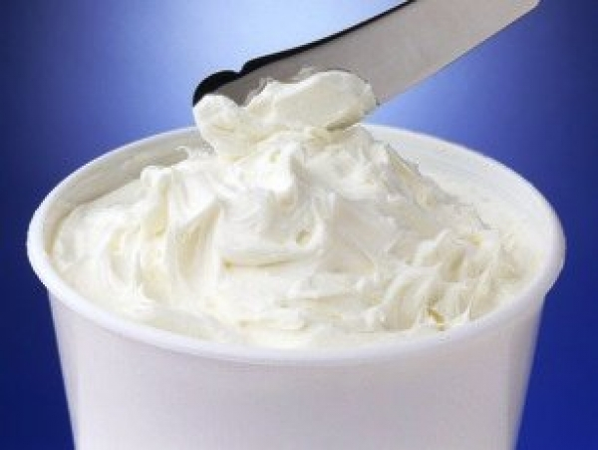
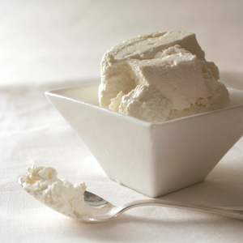
Sery
Mascarpone
Ricotta

Slide 18
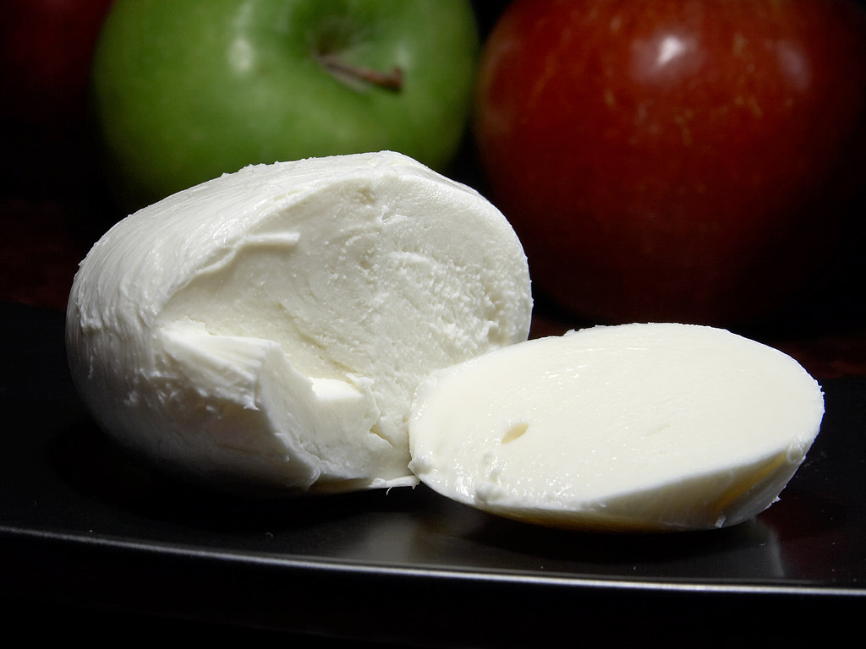
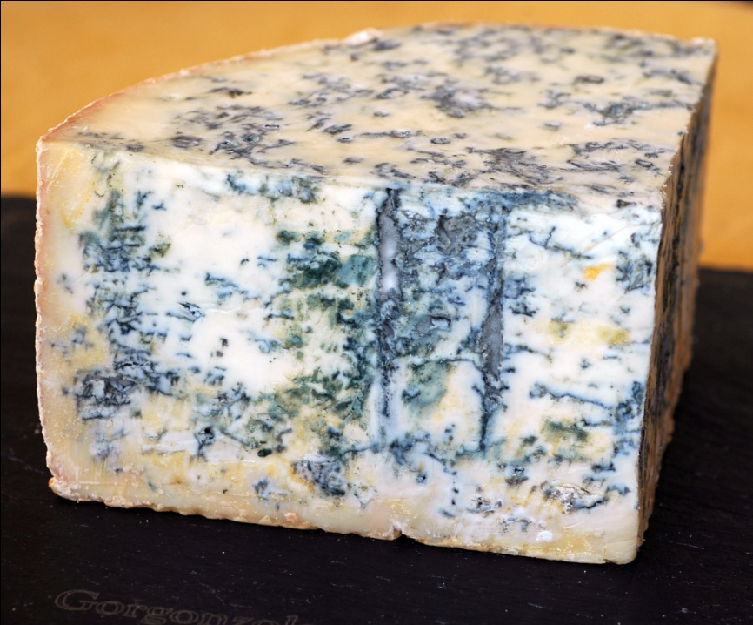
Sery
Mozzarella
Gorgonzola

Slide 19
Ciekawostki
Dla Włochów pechowym numerem jest 17.
W 1860 roku w Neapolu wynaleziono pizze.
W sierpniu cały kraj ma wakacje. Nawet duże firmy nie działają.
Normalna rzeczą jest mieszkanie z rodzicami do 40 roku życia.
We włoskim języku nie ma liter: K, Y, W, X i J.
We Włoszech wynaleziono termometr, fortepian, barometr, baterie, nitroglicerynę, lody, okulary, ekspres do kawy, telefon,
Jest to czwarty najczęściej na świecie odwiedzany kraj przez turystów.
Według Włoskiego przesądu pecha przynosi otworzenie parasola w budynku, a przypadkowe rozlanie wina przynosi szczęście.

Slide 20
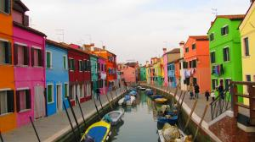
Ciekawostki
Russo jest to najpopularniejsze nazwisko we Włoszech.
We Włoszech nie ma przedszkoli.
Włochy i Polska są najbardziej religijnymi krajami w Europie.
Każda wioska i miasto ma swojego świętego.
Wszystkie włoskie słowa kończą się samogłoską.
Włosi kochają malowane domki, małe miasteczka, bezproblemowe wesołe życie i makaron.

Slide 21
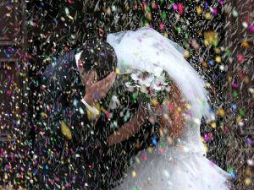
Włoskie tradycje
Wesele – musi być uroczyste a także obfite. Nie może zabraknąć białego rolls rolce’a , a prezenty powinny występować też i w wersji gotówkowej ( najlepiej niezbyt niskich kwotach ). Cała zabawa trwa do momentu wyjazdu pary młodej w podróż poślubną.
Włoski ślub musi się odznaczać przepychem i mnóstwem confetti.

Slide 22
Włoskie tadycje
Święta – Boże Narodzenie poprzedza post, święta zaczynają się 24 grudnia, zaś bożonarodzeniowe słodycze to przede wszystkim ciastka nadziewane orzechami i figami. Dzieci czekają na Babbo Natale, a część z nich nawet na czarownicę Befanę, która ponoć też roznosi prezenty. Jak głosi legenda Trzej Królowie podążając do Betlejem zatrzymali się w chacie Befany. Namawiali ją, by wyruszyła z nimi. Ta jednak odmówiła. Kiedy zobaczyła na niebie gwiazdę betlejemską, zaczęła żałować swej decyzji. Pozbierała swe zabawki i zasmucona poszła szukać Trzech Króli. I tak po dziś dzień ich szuka, rozdając swe zabawki dzieciom dobrym. Tym złym zaś pozostawia węgielki...

Slide 23
Dziękujemy za obejrzenie naszej prezentacji Aleksandra Prus i Dominika Adamska

